Slide 1
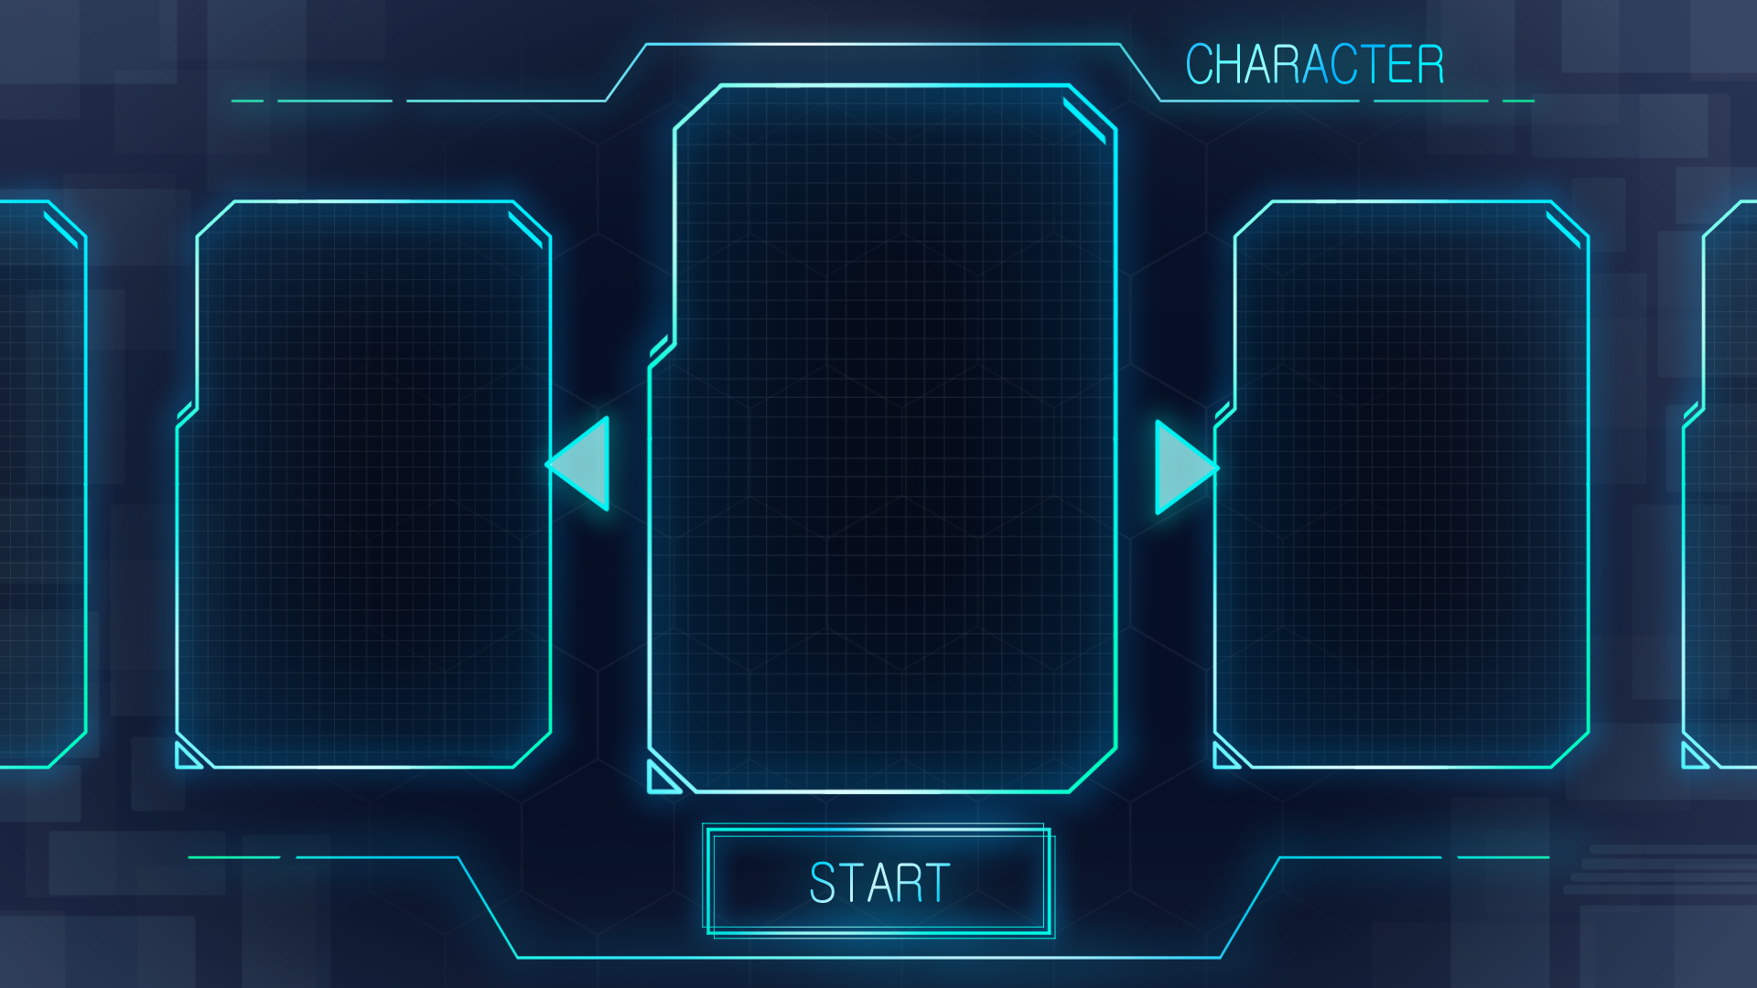

Slide 2
캐릭터 선택 화면,
스테이지 선택 화면 두 화면에서 이거 바뀜
Characte.png, Stage.png
캐릭터 선택 화면,
스테이지 선택 화면 두 화면에서 이거 바뀜
SelectButton.png, StartButton.png

Slide 3
스테이지 선택 화면 컨셉
아까 그 배경
STAGE
여기 사진이
들어가려나
대충 내용
대충 내용
대충 여기 설명
선택!

Slide 4

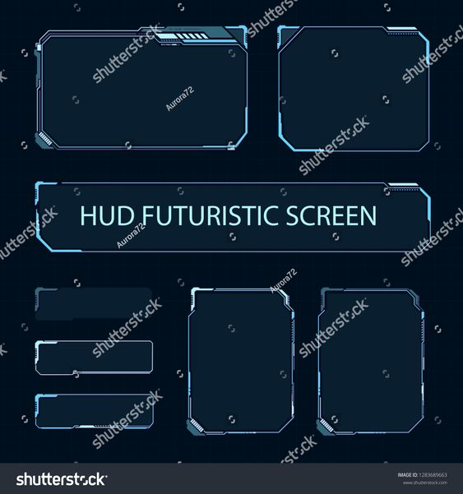


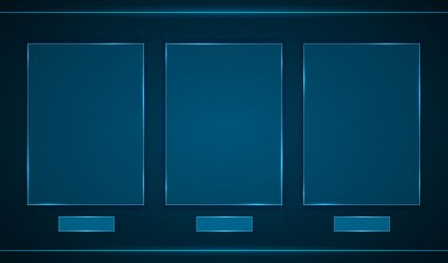
이 정도 깔끔함이면 마음에 드는군
이런 Sci-fi 디자인의 창
하지만 너무 지저분하진 않게

Slide 5
스테이지 선택 화면 컨셉
아까 그 배경
STAGE
좀 더 멋있는 바
여기 사진이
들어가려나
좀 더 멋있는 창
디자인
대충 여기 설명
선택!
좀 더 멋있는 버튼

